Slide 1

표지
1/7

Slide 2
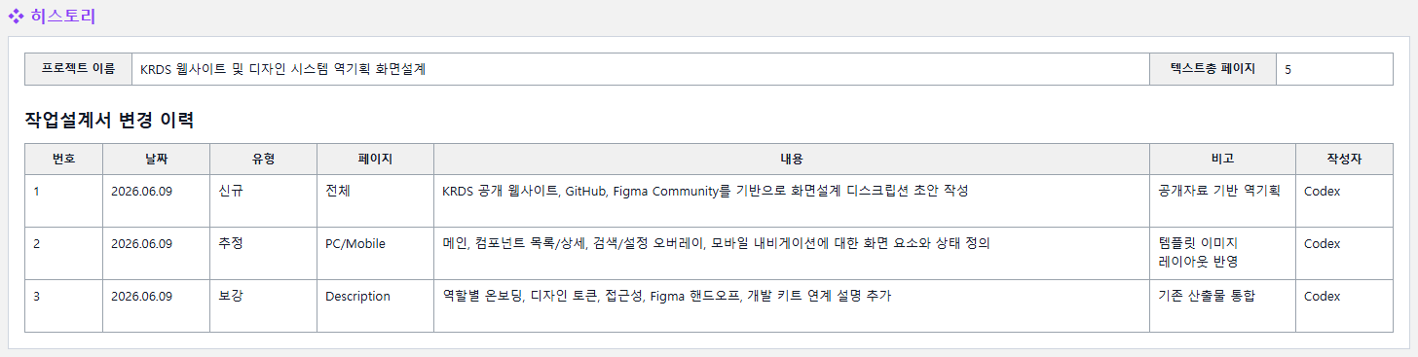
히스토리
2/7

Slide 3
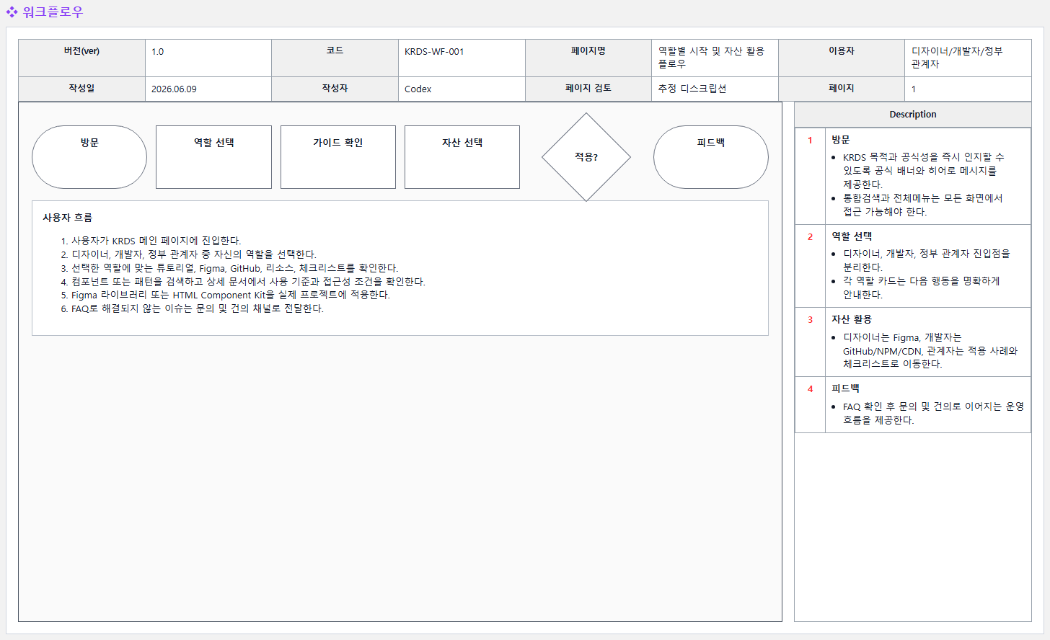
워크플로우
3/7

Slide 4
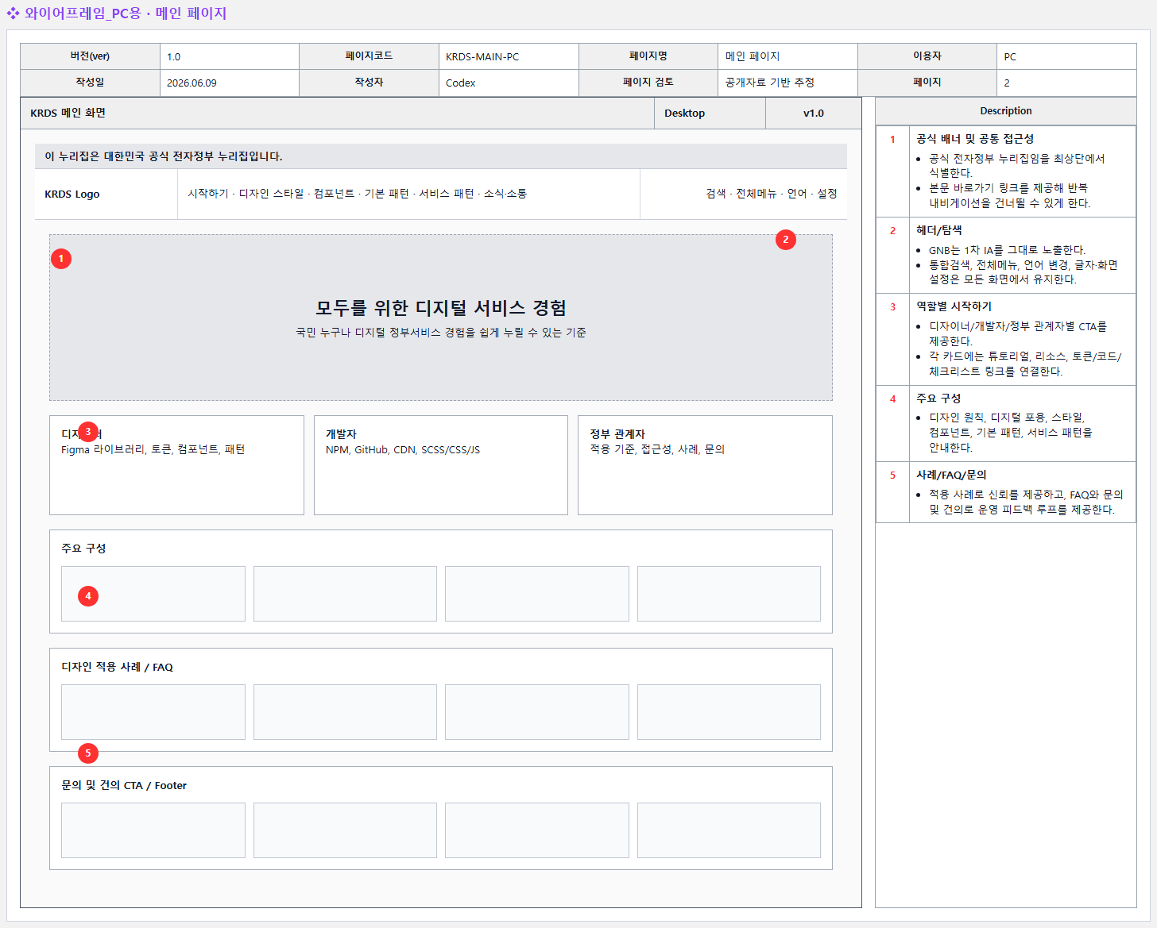
와이어프레임_PC용 · 메인 페이지
4/7

Slide 5
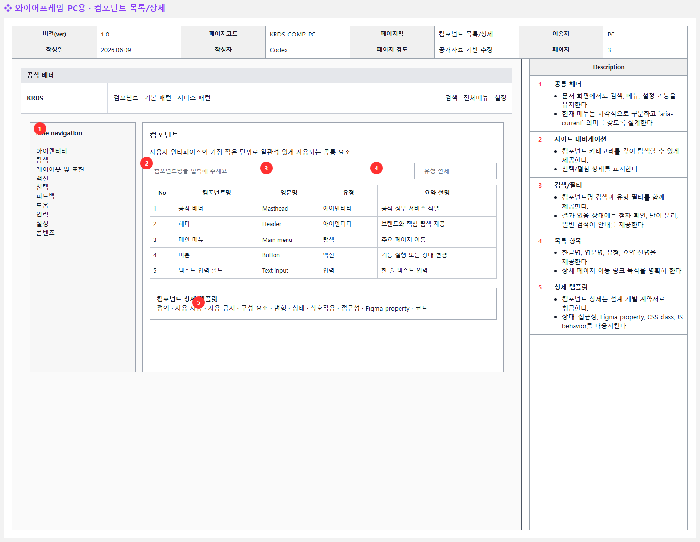
와이어프레임_PC용 · 컴포넌트 목록/상세
5/7

Slide 6
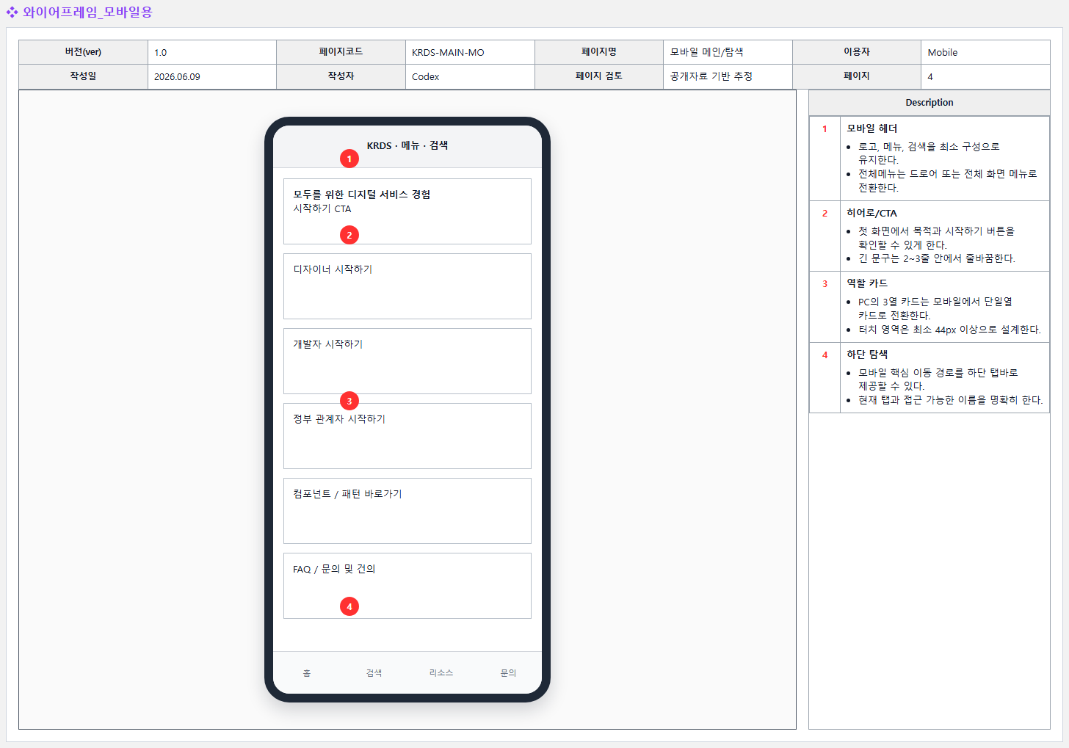
와이어프레임_모바일용
6/7

Slide 7
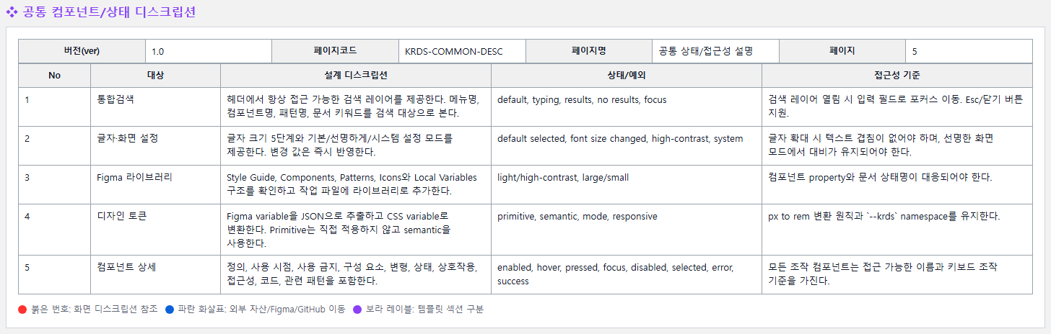
공통 컴포넌트/상태 디스크립션
7/7

